Slide 1

E nós, por que non?
Biblioteca Lois Peña Novo,
“punto de encontro”

Slide 2
1. O noso centro
É un centro maioritariamente composto por:
  Alumnado de Ciclos formativos.
  Alumnado de 2º de bacharelato (dados os recortes desde hai anos)
  Alumn@s situados en dinámicas afastadas do hábito de estudo: PCPI, FP Básica, ESA.
  Alumn@s que durante tempo estiveron fóra do sistema educativo e que retomaron tardiamente os estudos: bacharelato semipresencial, ao que se unen alumnos/as repetidores.

Slide 3
2. Grupo de traballo
As encargadas da biblioteca somos dúas profesoras (Lingua castelá e Xeografía e Historia)
  Con pouca dispoñibilidade horaria
  Con pouco ou nulo apoio do resto do profesorado que imparte clase, pero
  profundamente implicadas no porvir educativo dos rapaces.
Somos conscientes das súas limitacións, tanto educativas e familiares, como de aprendizaxe, e
por iso, cremos que con máis motivo son merecedores dun esforzo pola nosa parte.

Slide 4
3. A razón do título
E nós, por que non? Alexandra e eu preguntámonos moitas veces:
  E eles, por que non?
  E nós, a pesar de estarmos moi condicionadas polo que nos rodea, por que non?
Así que ese “nós” referido a “todos” os que pertencen ó Lois Peña Novo é o motor que nos move (aínda que ás veces a desesperanza tinga a nosa alegría de facer).

Slide 5
4. Os nosos obxectivos
Achegarnos ós rapaces e rapazas sen barreiras sociais nin xerárquicas
Facelos gozar con actividades que lles sirvan para a súa dinámica de aprendizaxe, pero sobre todo, para que repitan a experiencia de aproximarse á cultura
Afianzar a crenza de que son capaces de moito máis do que pensan
Comunicarnos na súa linguaxe e no seu ámbito

Slide 6


5. As nosas ferramentas
As redes sociais (ir a onde eles están)
O trato e contacto persoal
O ocio
A imaxe, o visual (teatralización de escenarios)
A innovación e renovación
Interacción coas familias
Extensión da biblioteca nas casas
Espazos de lectura informal

Slide 7
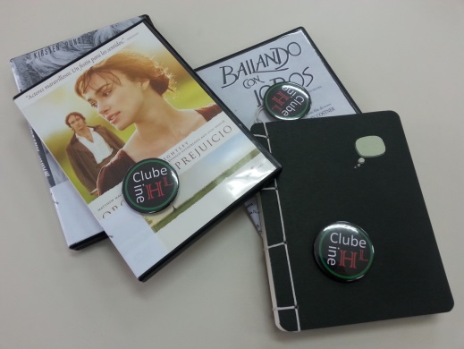
6. As actividades
Clube
ine
H^{L}
                Cine-clube H^{L}
Películas de contido histórico-literario (adaptacións ó cine de obras literarias con temática ou ambientación histórica)
                Posterior debate sobre o contido
                ó redor dunha infusión e dun doce.

Slide 8

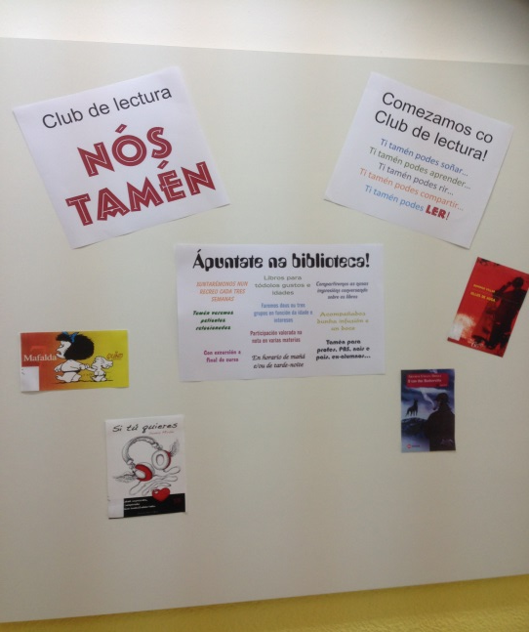
Club de lectura Nós tamén
                Obxectivo: gozar dunha lectura comprensiva e, sobre todo, portadora dun benestar que invite ó alumnado a repetir a experiencia.
Posterior debate sobre o contido ó redor dunha infusión e dun doce.

Slide 9
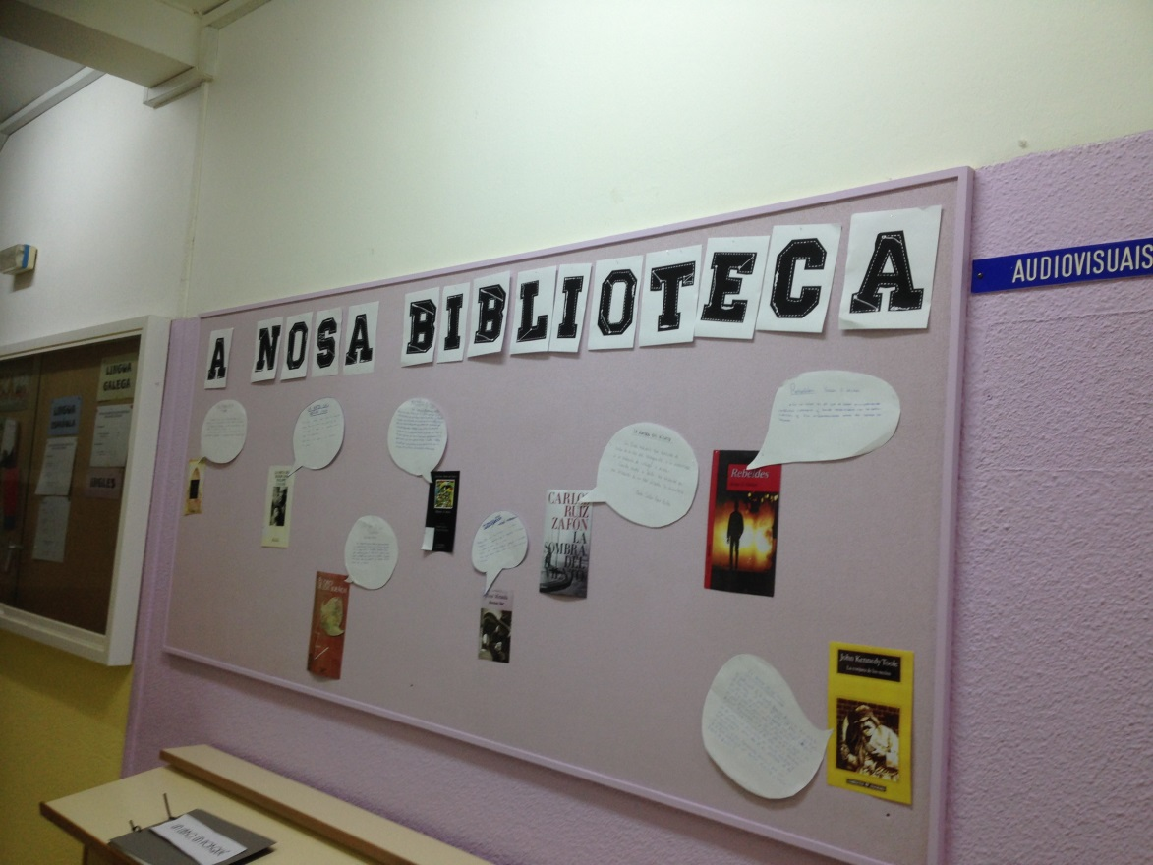
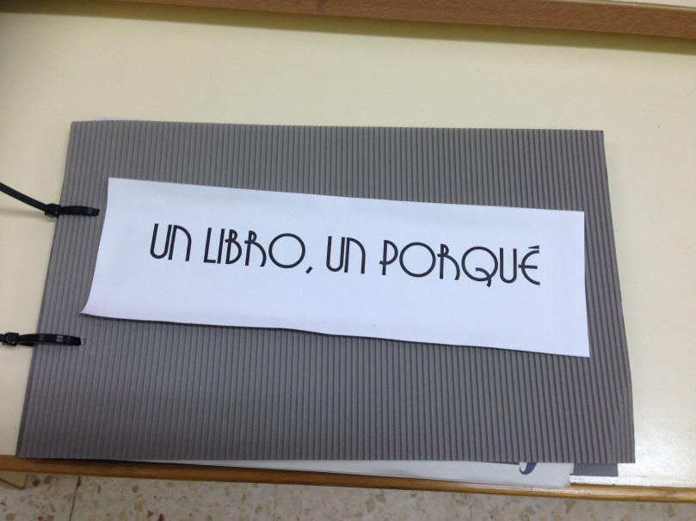
A nosa biblioteca. A nosa opinión
Unha maneira de asesorar nas lecturas ós usuarios da biblioteca é precisamente a súa propia opinión. Así que elaboramos seleccións de títulos nos que son eles quen dan un porqué da elección dun determinado libro.

Slide 10
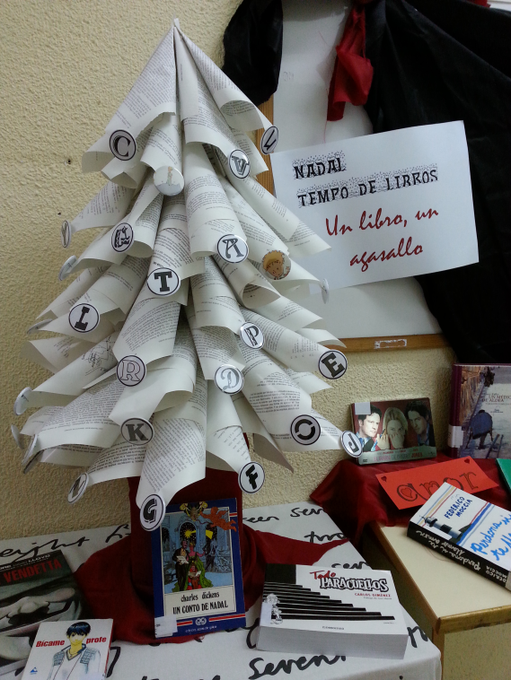
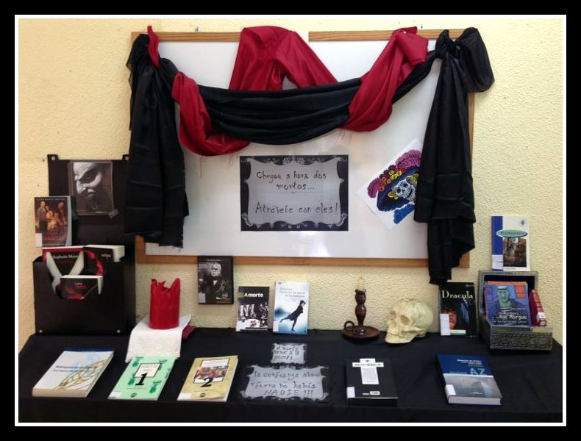
Teatralización de escenarios
Pensamos que unha boa maneira de achegar a lectura ó alumnado é a través da creación de escenarios visualmente atractivos nos que se presente unha selección de libros relacionada cunha temática ou datas específicas

Slide 11


Libros, a pasear!!
Con esta actividade pretendemos:
Sacar libros dos andeis da biblioteca co gallo dun tema, efeméride ou día sinalado.
Ensinarlle ó alumnado que dispoñemos dunha variedade considerable de fondos que eles poden manexar.
O que conseguimos co paseo:
Que sempre hai alguén que lle bota unha ollada a algún libro, e eso xa é algo positivo.

Slide 12
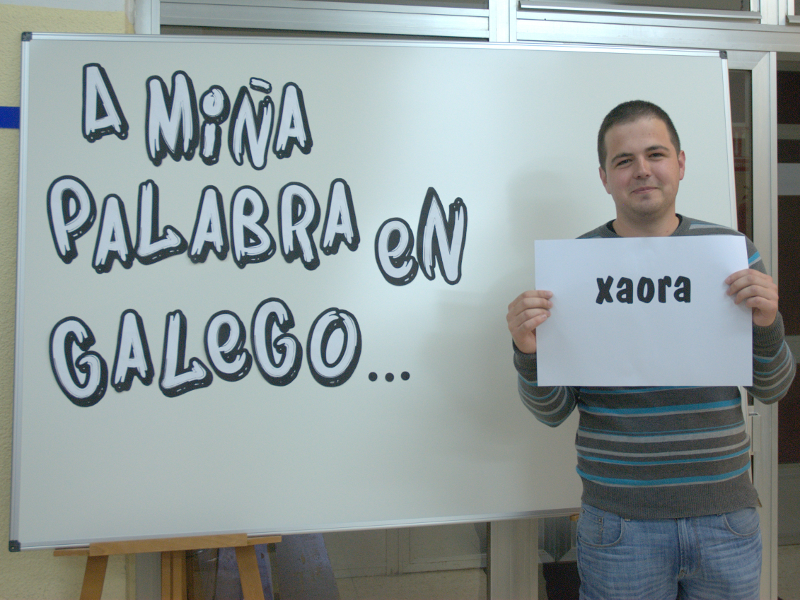
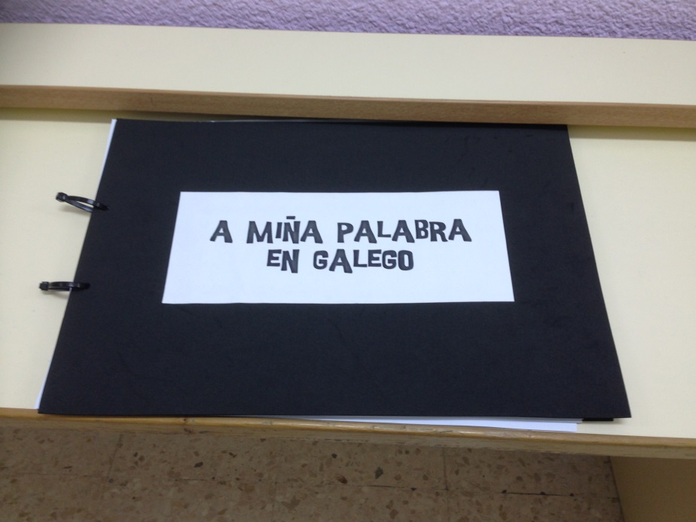
A miña palabra en galego
O Día das Letras galegas organizamos un photocall titulado A miña palabra en galego.
Toda a comunidade educativa puido imprimir a súa palabra favorita en galego e posar con ela na entrada do instituto.
Posteriormente, elaboramos un libro con todas elas.

Slide 13
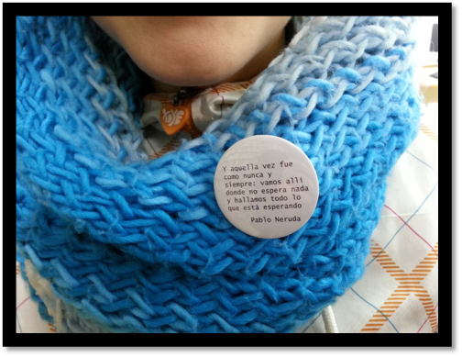
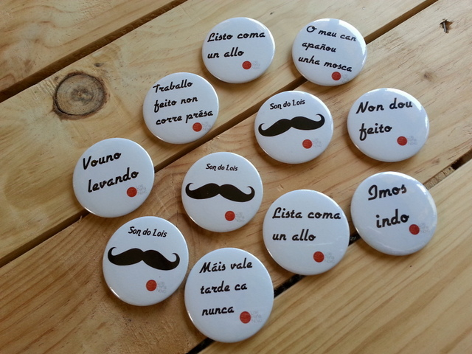
Taller de chapas literarias
Cos obxectivos de que:
  Os rapaces manexen os parámetros
  de busca aprendidos nas xornadas adicadas á formación de usuarios, e
  lean diferentes tipos de libros.
  Creamos o taller de chapas literarias no que:
  os alumnos fan as súas propias chapas imprimindo citas extraídas dos fondos da biblioteca, refráns ou frases feitas.

Slide 14
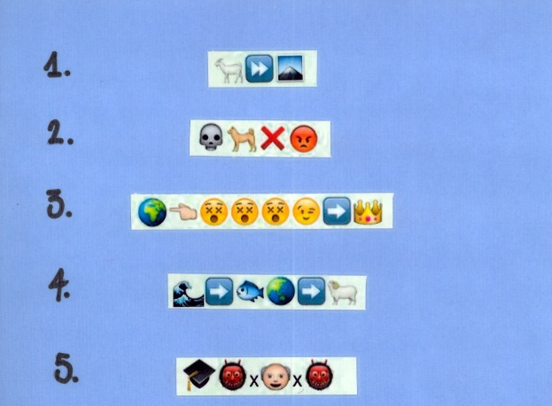
O refraneiro entre emoticonos
Mudan os tempos
cambian as formas
pero os refráns
nunca pasan de moda!!!
  Adiviñar refráns expresados a través de emoticonos, tan empregados na linguaxe
  do Whatsapp.
  En resposta á nosa intención de poñer en práctica de actividades que chamen a atención do alumnado e que o faga participar dun xeito activo.

Slide 15
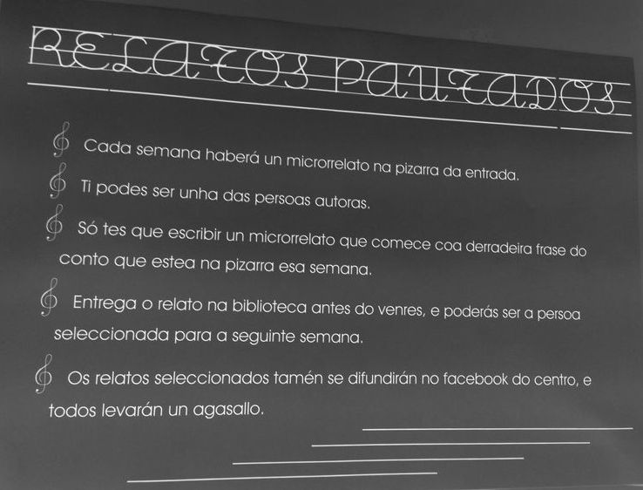
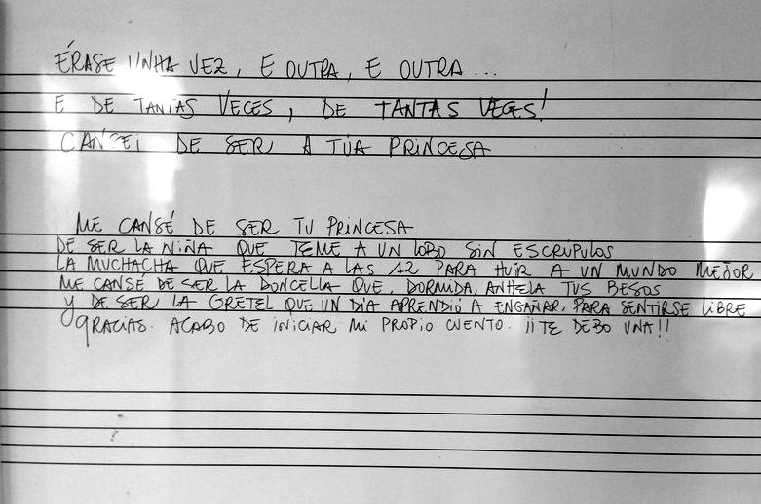
Microrrelatos pautados
Co fin de estimular a expresión escrita:
  Propuxemos a actividade de creación de microrrelatos:
Debían comezar coa última oración do relato anterior
Debían ocupar o pentagrama dun encerado pautado
Resultaban fáciles de ler
e de escribir pola súa
brevidade

Slide 16
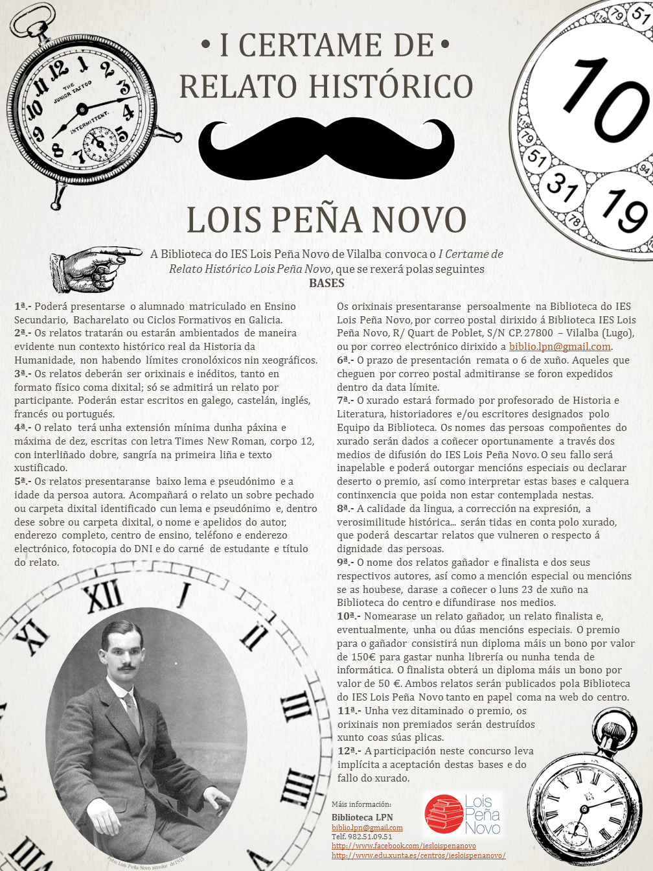

Slide 17
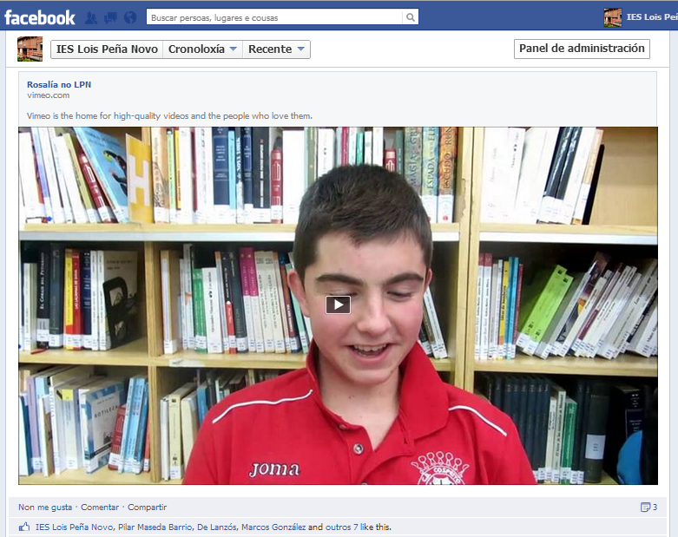
Rosalía no LPN
Has de cantar (Cantares gallegos)
Lectura expresiva
  Día de Rosalía:
    Lectura do poema Has de cantar
    Elaboramos un vídeo coas persoas participantes
    O publicamos no Facebook do instituto

Slide 18
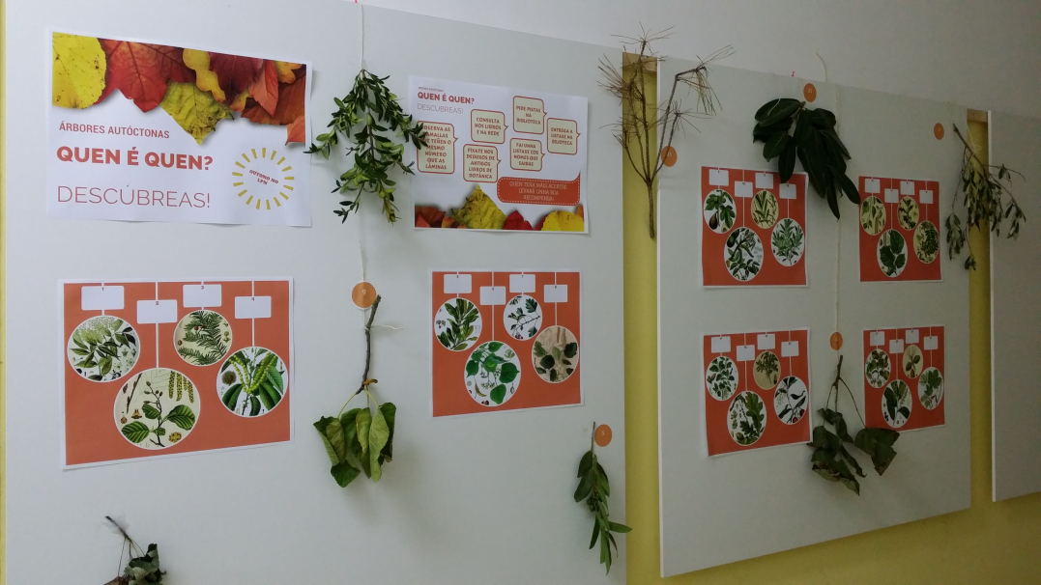
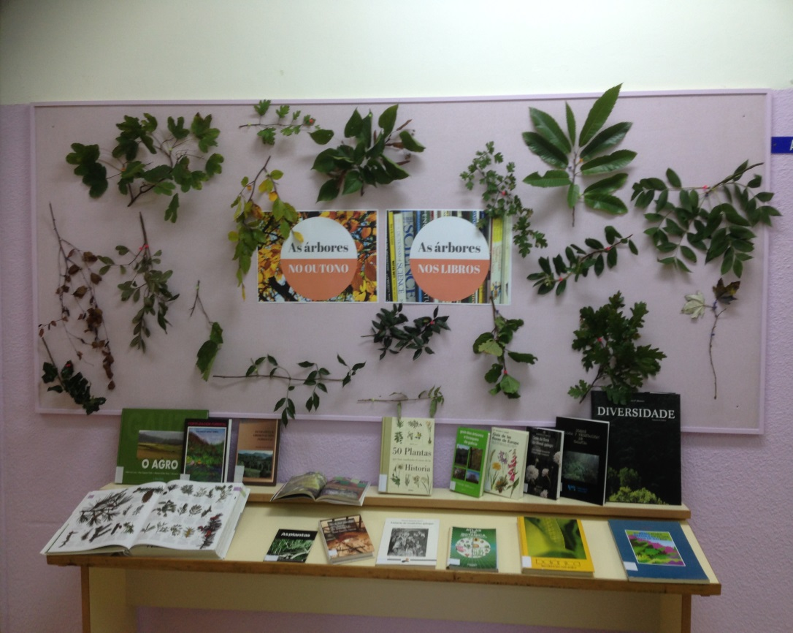

As árbores no outono. As árbores nos libros
Co gallo da celebración do magosto e da entrada do outono, propuxemos un concurso de identificación de árbores galegas, sacamos os libros a pasear e teatralizamos o espacio.
.

Slide 19
As árbores no outono. As árbores nos libros
e
O Tesouro informatizado da lingua galega (Tilg)
Traballaremos co alumnado de PCPI-II.
Ensinarémoslles o que é o Tilg.
Buscaremos textos literarios onde aparezan os nomes das árbores resultantes da identificación de follas.
Elaboraremos un libro que recolla a escolma de textos baixo o título As árbores do outono nos libros.

Slide 20

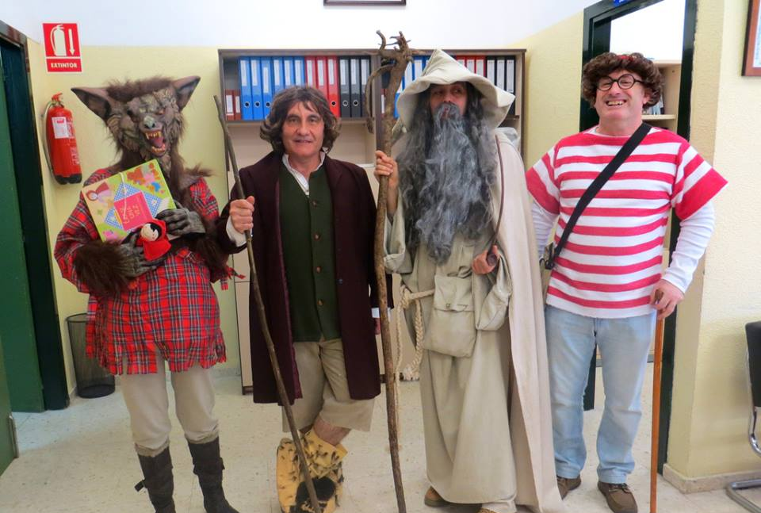
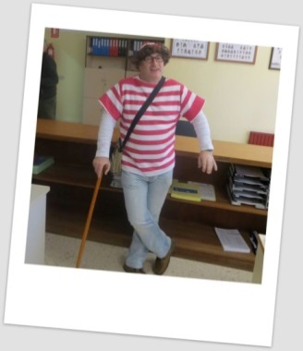
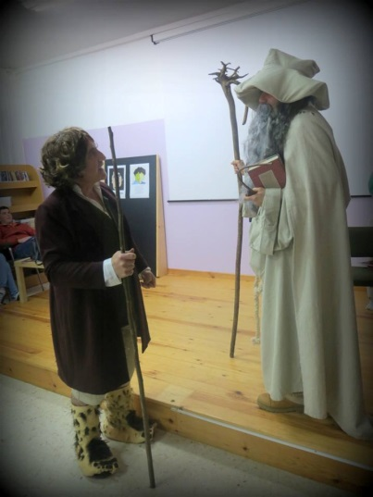
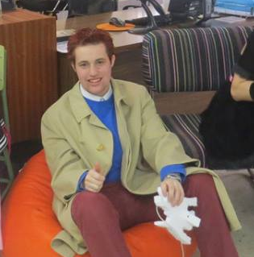
Concurso de disfraces: personaxes da literatura
    Pretensión:
  Que se buscase información sobre a caracterización dunha personaxe ou autor ou autora da literatura universal.
  Asesoramento desde a biblioteca.
    Consecucións:
Que por arte da literatura apareceran Tintín, Castelao, Bilbo Bolsón, Gandalf, o lobo de Carapuchiña... e ata o capitán Ahab.

Slide 21
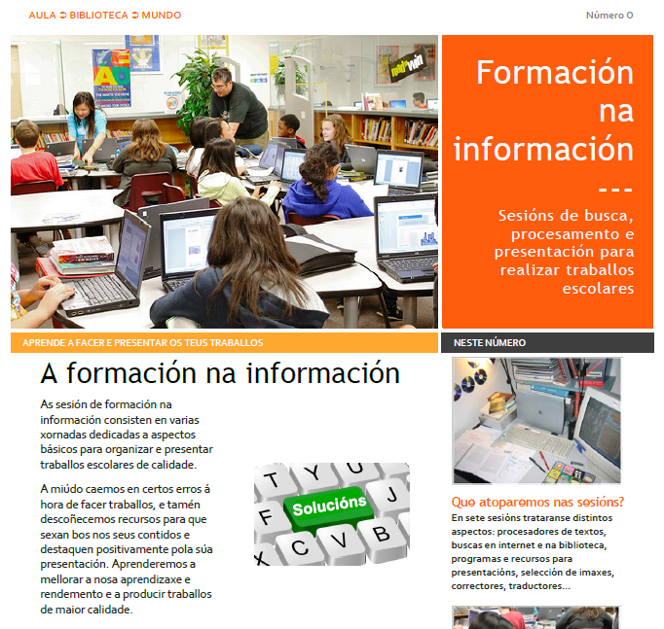
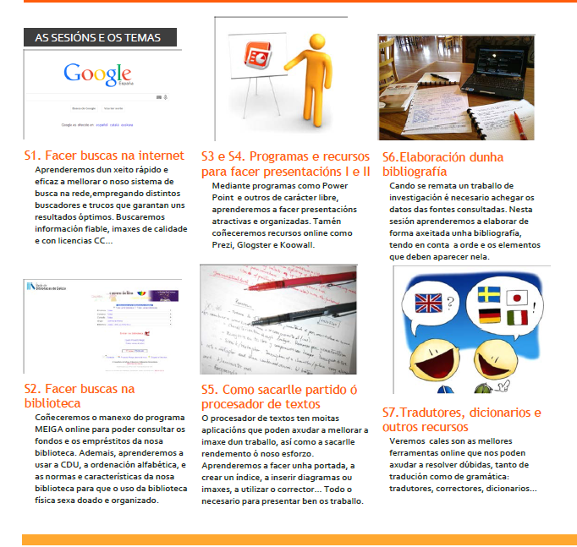
Materiais para a formación de usuarios
Formación na información: Sesións de busca, procesamento e presentación para realizar traballos escolares.
Nova CDU da biblioteca,
guía e normas.

Slide 22
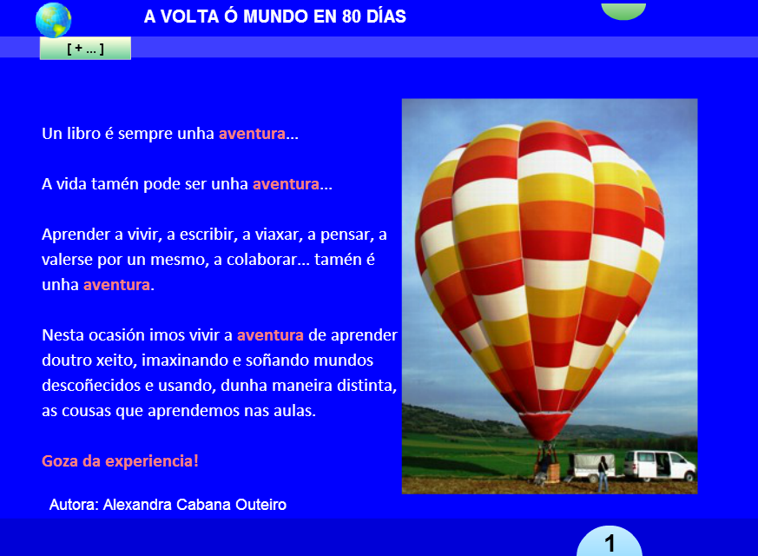
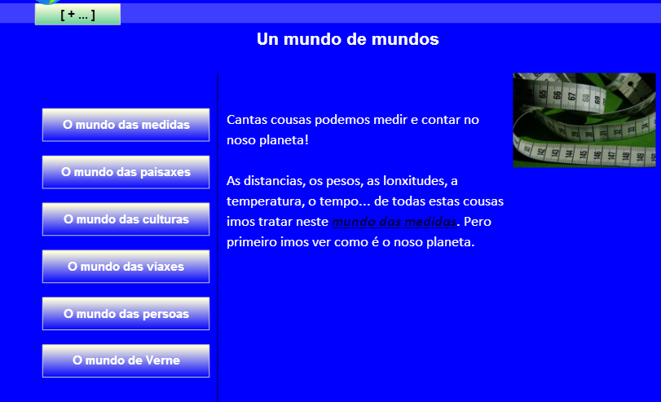
Materiais para contidos curriculares de carácter interdisciplinar
A volta ó mundo en 80 días - Unha aventura dixital para descubrir o planeta Terra e os seus habitantes
(Alexandra Cabana Outeiro)
Área de Ciencias Sociais
Libro LIM e Webquest: recurso dispoñible no repositorio abalar.
Realízase unha volta ao mundo virtual poñendo en práctica os contidos desta e outras áreas.

